Slide 1
A água Milenar
Autor desconhecido

Slide 2
Exemplo de Titulo
Isso é um tópico
Isso é outro tópico
Isso é um sub-tópico
Another subtopic
Mais um tópico

Slide 3
Mais um titulo
Nome | Conta | E-mail | Site | Salário
Maria | Google | maria@gmail.com | maria.com | R$ 1000,00
João | Microsoft | joao@outlook.com | joao.io | R$ 1000,00
José | Facebook | jose@face.com | jose.face.com | R$ 800,00

Slide 4
Mais um exemplo de Titulo

Slide 5
Exemplo de diagrama

Slide 6
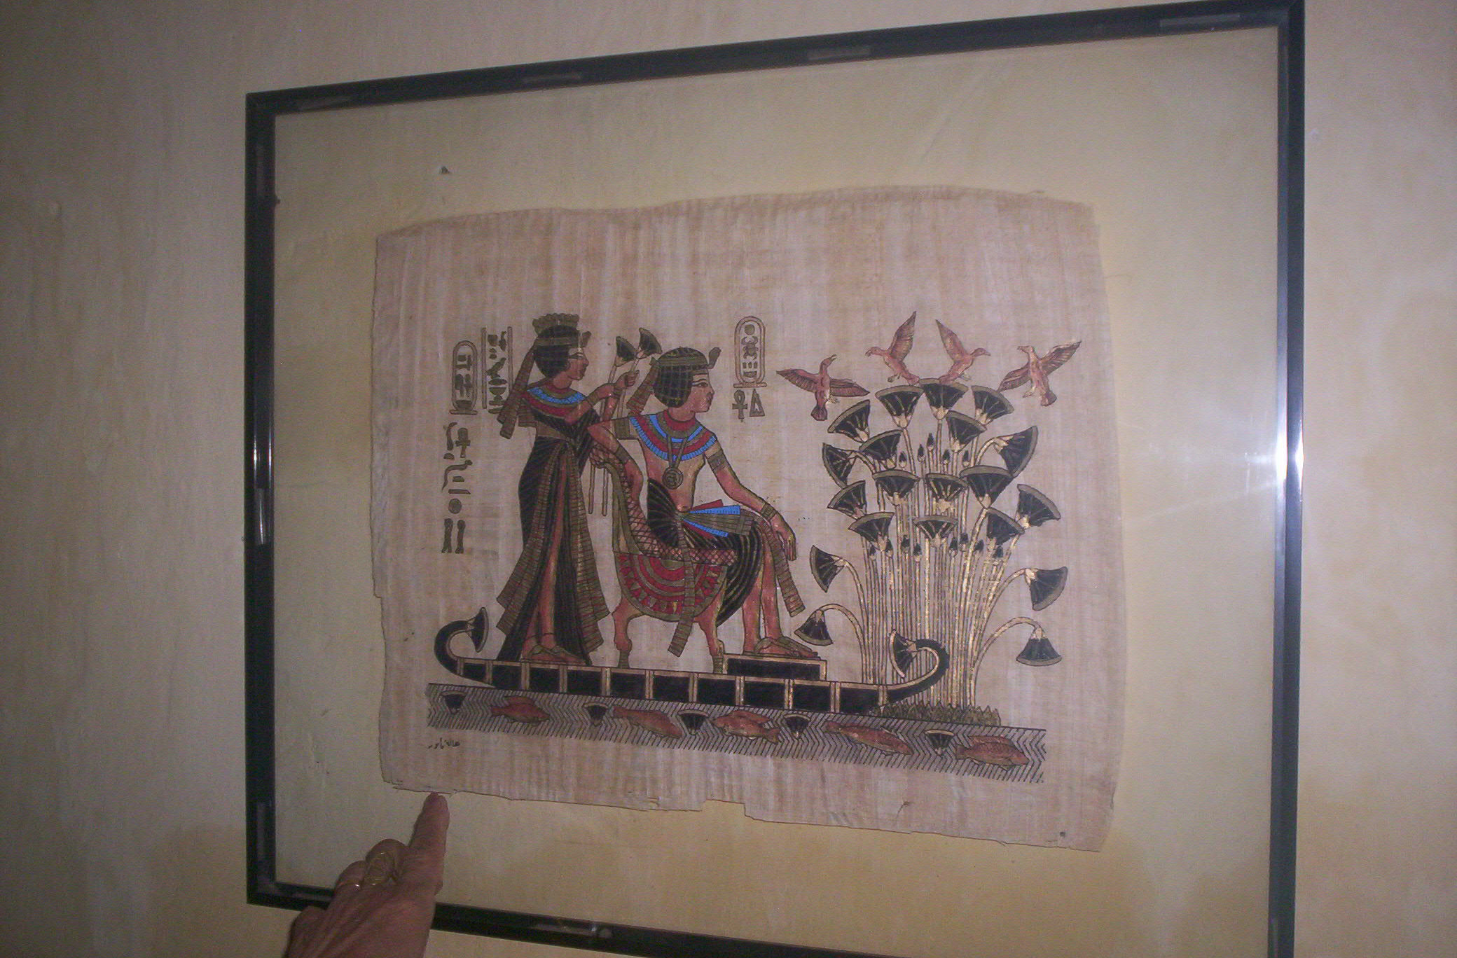
Exemplo de Papiro

Slide 7
Utilizando Brilho!
Utilizando Efeitos!

